Slide 1
CM-FR-006 07-02-2022 Versión 10

Slide 2
RESULTADOS DE MEDICIÓN
VIGENCIA 2021
MODELO
INTEGRADO DE PLANEACIÓN Y GESTIÓN –MIPG-
Planeación Institucional
Medellín
Mayo de 2022

Slide 3
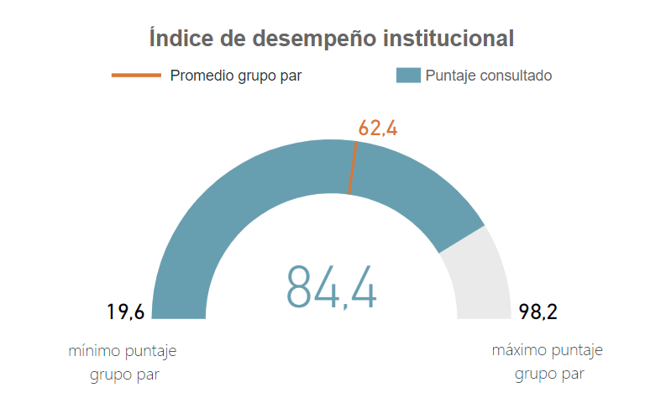
Evaluación Índice de Desempeño Institucional
Calificación MIPG, vigencia 2021
Institución Universitaria Colegio Mayor de Antioquia

Slide 4
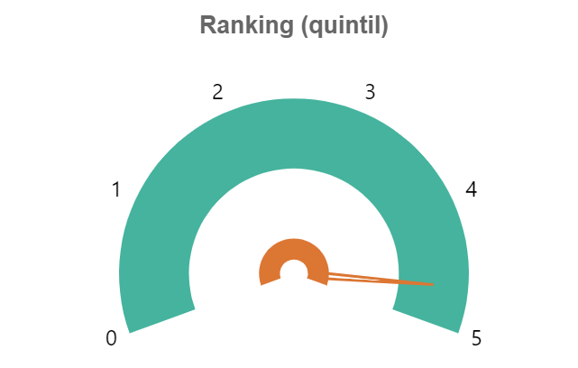
Ranking Índice de Desempeño Institucional
La Institución fue ubicada en el quintil 4- 5, siendo 5 el puntaje mas alto de las entidades

Slide 5
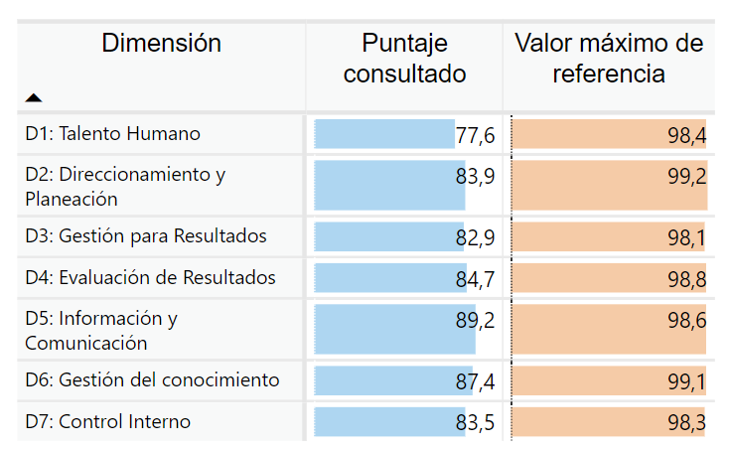
Evaluación por Dimensiones Operativas MIPG

Slide 6
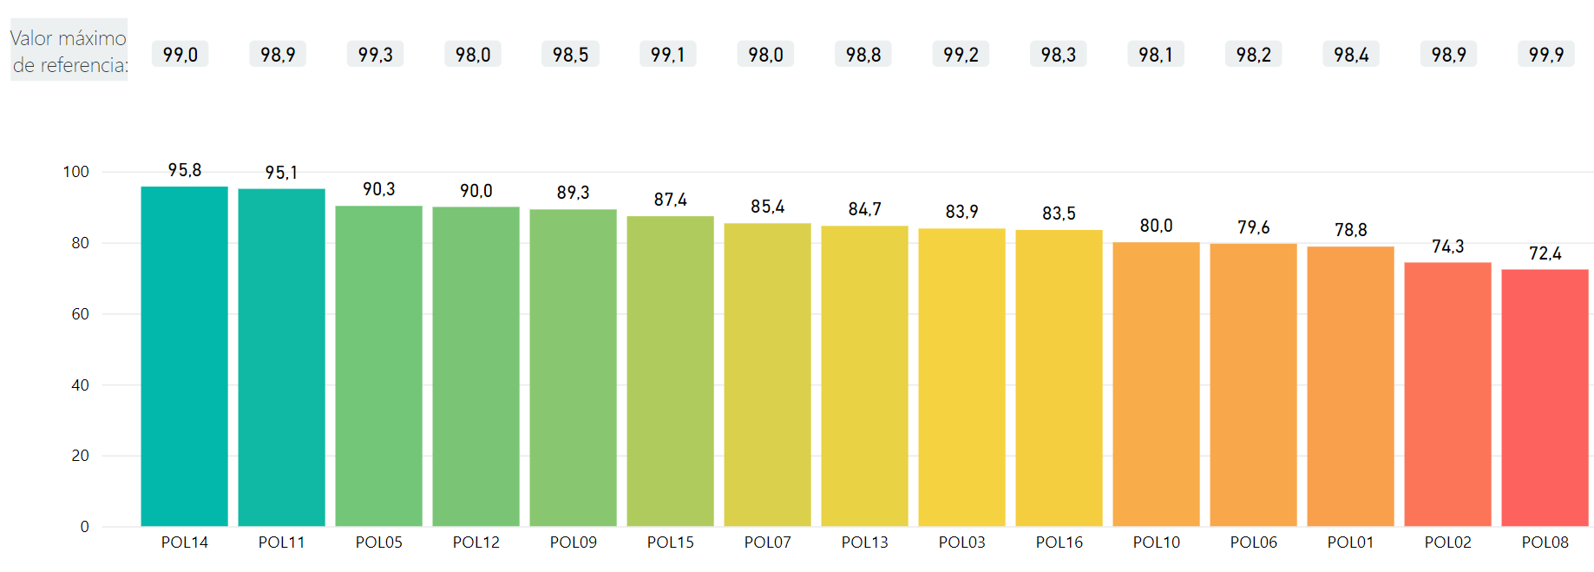
Evaluación por Políticas de Desempeño
Documental
Fortalecimiento
Organizacional
Participación
Transparencia
Trámites
Seguridad
Digital
Seguimiento
y Evaluación
Planeación
Servicio al
Ciudadano
Gobierno
Digital
Talento Humano
GECO+I
Control
Interno
Integridad
Defensa
Jurídica

Slide 7
Datos Históricos Políticas de Desempeño
POLITÍCAS MIPG | VALOR MÁXIMO DE REFERENCIA | 2021 | 2020 | 2019 | 2018
Gestión Documental | 99 | 95.8 | 93.7 | 70.1 | 73.0
Racionalización de Trámites | 98.9 | 95.1 | 97.4 | 68.3 | 93.8
Fortalecimiento Organizacional | 99.3 | 90.3 | 87.9 | 83.9 | 79.4
Participación Ciudadana | 98.0 | 90.0 | 88.4 | 81.8 | 74.5
Transparencia y Acceso a la Información Pública | 98.5 | 89.3 | 84.1 | 79.0 | 74.2
Gestión del Conocimiento e Innovación | 99.1 | 87.4 | 88.9 | 68.0 | 65.7
Seguridad Digital | 98.0 | 85.4 | 79.8 | 73.7 | 65.0
Seguimiento y Evaluación del Desempeño Institucional | 98.8 | 84.7 | 80.6 | 81.0 | 71.9
Planeación Institucional | 99.2 | 83.9 | 79.8 | 71.3 | 68.9
Control Interno | 98.3 | 83.5 | 80.3 | 74.5 | 70.2
Servicio al Ciudadano | 98.1 | 80.0 | 76.4 | 74.0 | 65.5
Gobierno Digital | 98.2 | 79.6 | 76.6 | 93.1 | 71.7
Talento Humano | 98.4 | 78.8 | 74.9 | 66.0 | 62.3
Integridad | 98.9 | 74.3 | 70 | 68.9 | 61.4
Defensa Jurídica | 99.9 | 72.4 | 78.1 | 57.7 | 61.4
RESULTADO MEDICIÓN IDI |  | 84.4 | 81.1 | 77.6 | 69.1

Slide 8
IES Grupo Par

Slide 9
CM-FR-006 07-02-2022 Versión 10

